Slide 1
Εισαγωγή στην Οικονομική Ι
Θεωρία παραγωγής και κόστους

Slide 2
Θεωρία Παραγωγής

Slide 3
Η συνάρτηση παραγωγής είναι μια τεχνολογική σχέση που συνδέει το παραγόμενο προϊόν με τους συντελεστές παραγωγής (εργασία και κεφάλαιο).
Η συνάρτηση παραγωγής φανερώνει το μέγιστο ποσό του παραγόμενου προϊόντος που είναι δυνατόν να παραχθεί με δεδομένο συνδυασμό συντελεστών παραγωγής, με βάση την τεχνολογία που χρησιμοποιεί η επιχείρηση:

Slide 4
X = f ( L , K )
όπου Χ = προϊόν, L = εργασία , K = κεφάλαιο (Χ, L, K ≥ 0)
Με βάση την συνάρτηση παραγωγής ορίζονται τα παρακάτω μεγέθη:
APL = X / L (μέσο προϊόν της εργασίας)
APK = X / K (μέσο προϊόν του κεφαλαίου)
MPL = dX / dL (οριακό προϊόν της εργασίας)
MPK = dX / dK (οριακό προϊόν του κεφαλαίου)

Slide 5
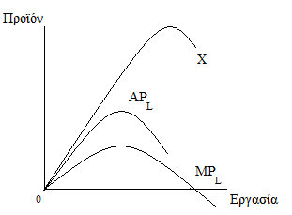
Παράδειγμα παραγωγής με έναν παραγωγικό συντελεστή

Slide 6
Καθώς αυξάνεται ο μεταβλητός συντελεστής (εργασία) το συνολικό προϊόν στην αρχή αυξάνεται και στην συνέχεια φθίνει. Την ίδια συμπεριφορά έχουν το μέσο προϊόν και το οριακό προϊόν.
Όταν το συνολικό προϊόν είναι μέγιστο το οριακό προϊόν είναι μηδέν, ενώ καθώς φθίνει το συνολικό προϊόν το οριακό προϊόν γίνεται αρνητικό.

Slide 7
Στην θεωρία παραγωγής κάνουμε διάκριση ανάμεσα στο μακροχρόνιο και βραχυχρόνιο διάστημα στην παραγωγική διαδικασία.
Βραχυχρόνιο θεωρείται το διάστημα που δεν είναι αρκετά μεγάλο για να έχει η επιχείρηση την δυνατότητα να μεταβάλλει τον κεφαλαιουχικό της εξοπλισμό. Το κεφάλαιο θεωρείται σταθερός συντελεστής, ενώ η εργασία θεωρείται μεταβλητός συντελεστής.
Μακροχρόνιο είναι το μεγάλο εκείνο διάστημα στο οποίο η επιχείρηση έχει την δυνατότητα να μεταβάλλει όλους τους παραγωγικούς συντελεστές δηλαδή οι παραγωγικοί συντελεστές είναι όλοι μεταβλητοί).

Slide 8
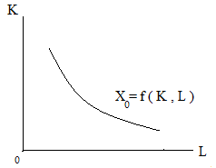
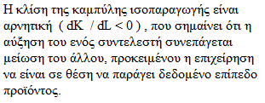
Παραγωγή με δύο παραγωγικούς συντελεστές
Καμπύλη ισοπαραγωγής ή ίσου προϊόντος είναι ο γεωμετρικός τόπος των σημείων που φανερώνουν τους συνδυασμούς Κ και L που παράγουν δεδομένο επίπεδο προϊόντος.
Διάγραμμα καμπύλη ισοπαραγωγής

Slide 9
Οριακός λόγος τεχνικής υποκατάστασης φανερώνει τον ρυθμό υποκατάστασης του ενός συντελεστή παραγωγής στον άλλο.

Slide 10
Ισορροπία της παραγωγικής μονάδας
Στόχος της παραγωγικής μονάδας είναι η μεγιστοποίησης του προϊόντος λαμβάνοντας υπόψη το κόστος των παραγωγικών συντελεστών.
Ως γραμμή ίσου κόστους ορίζουμε το γεωμετρικό τόπο όλων των συνδυασμών των εισροών τους οποίους η επιχείρηση έχει τη δυνατότητα να χρησιμοποιήσει με δεδομένο το χρηματικό κόστος C.

Slide 11
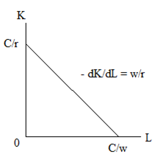
C = r K + w L , όπου:
r είναι το κόστος του κεφαλαίου και w είναι το κόστος της εργασίας. Δηλαδή το κόστος των μηχανών, τα ενοίκια των κτηρίων είναι το r, ενώ το w είναι τα ημερομίσθια των εργαζομένων.
Σχεδιάγραμμα γραμμής ίσου κόστους

Slide 12
Σκοπός της επιχείρησης είναι η μεγιστοποίηση της παραγωγής με δεδομένη τη γραμμή του ίσου κόστους.
Στο σημείο επαφής της καμπύλης ισοπαραγωγής με την καμπύλη ίσου κόστους (σημείο Ε) επιτυγχάνεται ο άριστος συνδυασμός των εισροών που μεγιστοποιεί το προϊόν.

Slide 13
Ξέρουμε πως η γραμμή ίσου προϊόντος ισούται με:
Ξέρουμε πως η γραμμή ίσου κόστους ισούται με:
Άρα στο σημείο Ε όπου εφάπτονται οι καμπύλες ίσου προϊόντος και ίσου κόστους θα ισχύει ότι:

Slide 14
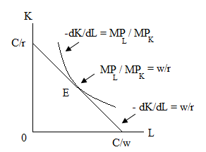
Σχεδιάγραμμα ισορροπίας της παραγωγικής μονάδας

Slide 15
Θεωρία Παραγωγής

Slide 16
Κόστος για τις επιχειρήσεις είναι οι δαπάνες που πραγματοποιούνται για την παραγωγή και τη διάθεση του προϊόντος τους. Όπως και στην θεωρία παραγωγής μεγάλης σημασίας είναι ο παράγοντας χρόνος (βραχυχρόνιος/μακροχρόνιος) που η επιχείρηση καλείται να πάρει αποφάσεις αναφορικά με τους συντελεστές παραγωγής.
Έχουμε μελετήσει ότι η συνάρτηση ίσου κόστους είναι της μορφής: C = r K + w L .

Slide 17
Αν βρισκόμαστε στην βραχυχρόνια περίοδο η συνάρτηση ίσου κόστους εξειδικεύεται ως:
Δηλαδή η μόνη μεταβλητή που μεταβάλλεται είναι η εργασία, ενώ το κεφάλαιο, η πληρωμή του κεφαλαίου, και η πληρωμή της εργασίας παραμένουν σταθερές.

Slide 18
Άρα στην βραχυχρόνια περίοδο το συνολικό κόστος (C) είναι το άθροισμα του σταθερού κόστους ( ) και του μεταβλητού κόστους ( ).
Στην μακροχρόνια περίοδο όμως, όπου η επιχείρηση έχει μεγάλο διάστημα στην διάθεση της για να μεταβάλλει του συντελεστές παραγωγής της, η συνάρτηση ίσου κόστους εξειδικεύεται ως: C = rK + wL , δηλαδή όλοι οι συντελεστές μπορούν να μεταβληθούν.

Slide 19
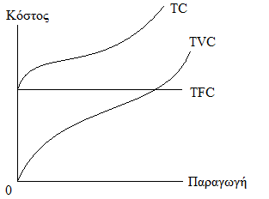
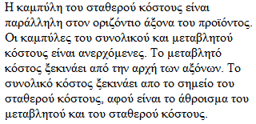
Διαγραμματική παρουσίαση συνολικού, σταθερού και μεταβλητού κόστους βραχυχρόνια

Slide 20
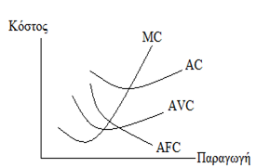
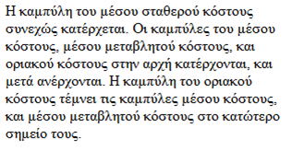
Διαγραμματική παρουσίαση μέσου συνολικού, μέσου σταθερού, μέσου μεταβλητού και οριακόυ κόστους βραχυχρόνια

Slide 21
Σχέσεις καμπυλών προϊόντος και κόστους
Οι καμπύλες παραγωγής και κόστους σχετίζονται αντίστροφα. Όταν οι καμπύλες μέσου προϊόντος και οριακού προϊόντος ανέρχονται οι καμπύλες μέσου κόστους και οριακού κόστους κατέρχονται. Στο επίπεδο προϊόντος, όπου οι καμπύλες μέσου προϊόντος και οριακού προϊόντος λαμβάνουν τη μέγιστη τιμή τους οι καμπύλες μέσου κόστους και οριακού κόστους λαμβάνουν την κατώτατη τιμή.

Slide 22
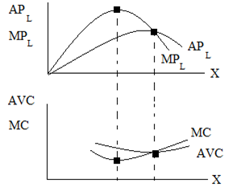
Διάγραμμα σχέσεων προϊόντος και κόστους

Slide 23
Η συνάρτηση του μακροχρόνιου κόστους παραγωγής
Το κύριο χαρακτηριστικό της μακροχρόνιας περιόδου είναι ότι όλες οι εισροές που λαμβάνουν μέρος στην παραγωγική διαδικασία είναι μεταβλητές. Επομένως, η καμπύλη του συνολικού κόστους στην μακροχρόνια περίοδο ξεκινά από την αρχή των αξόνων.

Slide 24
Η μακροχρόνια καμπύλη μέσου κόστους (LAC) ή καμπύλη προγραμματισμού είναι η καμπύλη που περιλαμβάνει τα τμήματα των βραχυχρόνιων καμπυλών μέσου κόστους (SAC) που δείχνουν το χαμηλότερο δυνατό κόστος για κάθε επίπεδο παραγωγής.
Τόσο η μακροχρόνια καμπύλη μέσου κόστους (LAC) όσο και η μακροχρόνια καμπύλη οριακού κόστους (LMC) έχουν προκύψει από την ένωση σημείων βραχυχρόνιων καμπυλών μέσου κόστους (SAC) και βραχυχρόνιων καμπυλών οριακού κόστους (SMC), αντίστοιχα.

Slide 25
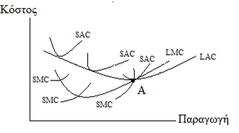
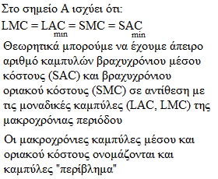
Διάγραμμα σχέσεων μεταξύ μακροχρόνιων και βραχυχρόνιων καμπυλών μέσου και οριακού κόστους

Slide 26
Ασκήσεις

